Slide 1
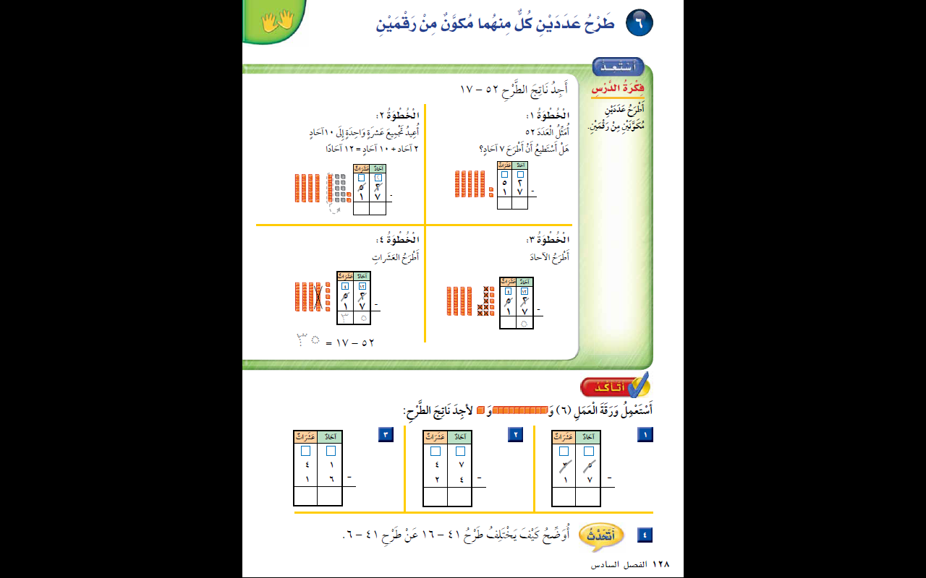
تعزيز
تعزيز
3
11
2
15
2
5
2
3
1
8

Slide 2
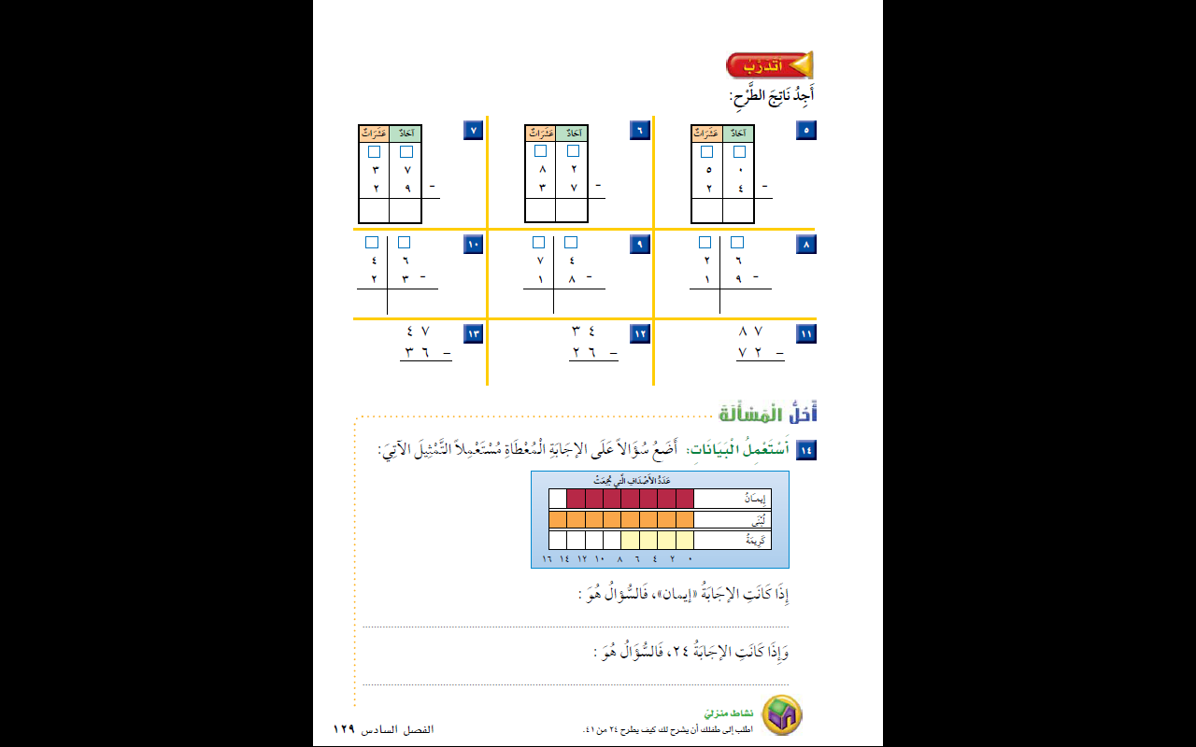
تعزيز
2
17
7
12
4
10
0
8
4
5
2
6
6
14
1
16
2
3
5
6
0
7
2
14
11
18
15

Slide 3




الـعَودة من هنا

